Slide 1
Google AdSense

Slide 2
Зачем нужна программа?
Вы уже имеете успешный проект в Интернете. У Вас есть сайт, на который заходят достаточное число посетителей.
Но у Вас совсем не хватает времени для того, чтобы заниматься продажей рекламных мест

Slide 3
Решение
И вот оно решение данного вопроса. Google AdSense
Всё, что нужно для извлечения денег с Вашего сайта – это установить код рекламного объявления Google AdSense

Slide 4
Знакомство с программой
Переходим по ссылке
https://www.google.com/intl/ru_ru/adsense/start/

Slide 5
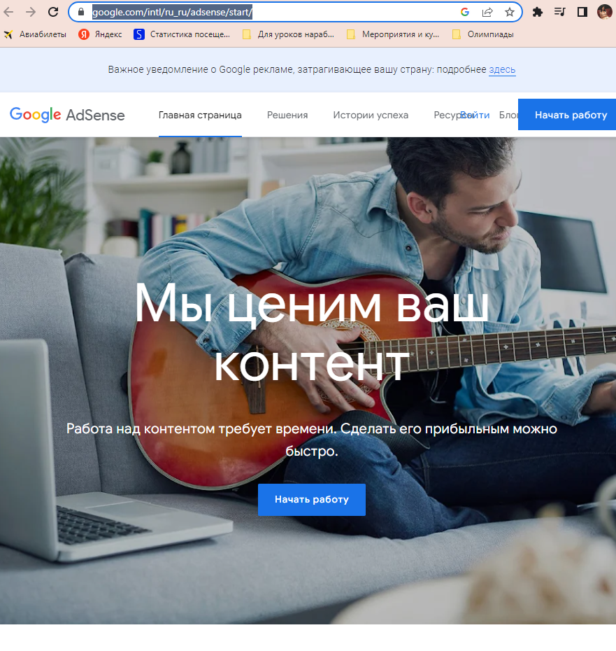
Главная страница

Slide 6
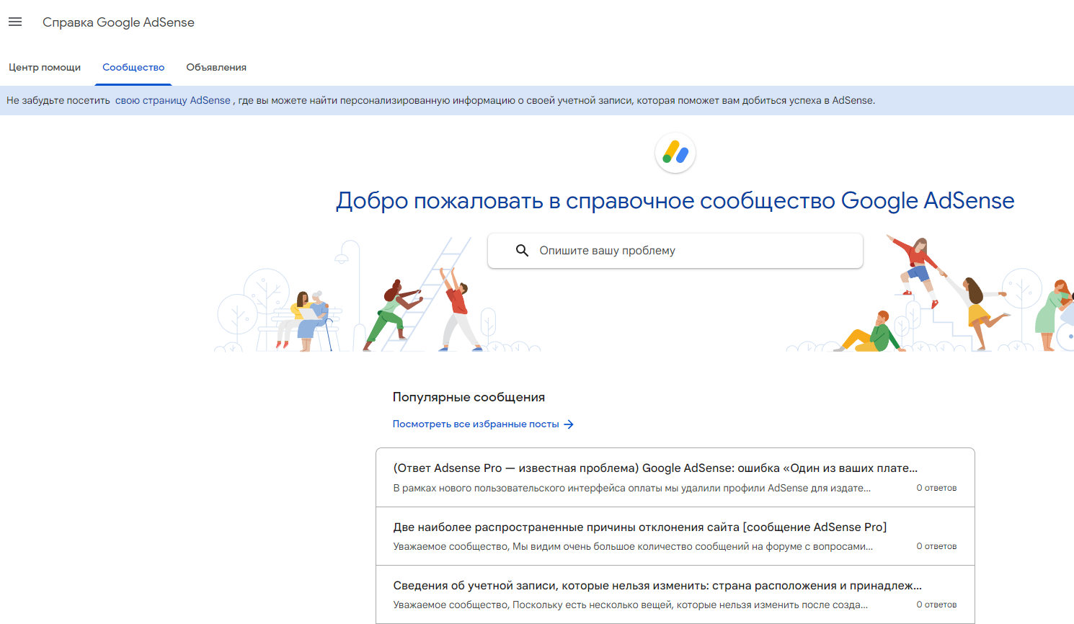
Справочное сообщество Google AdSense

Slide 7
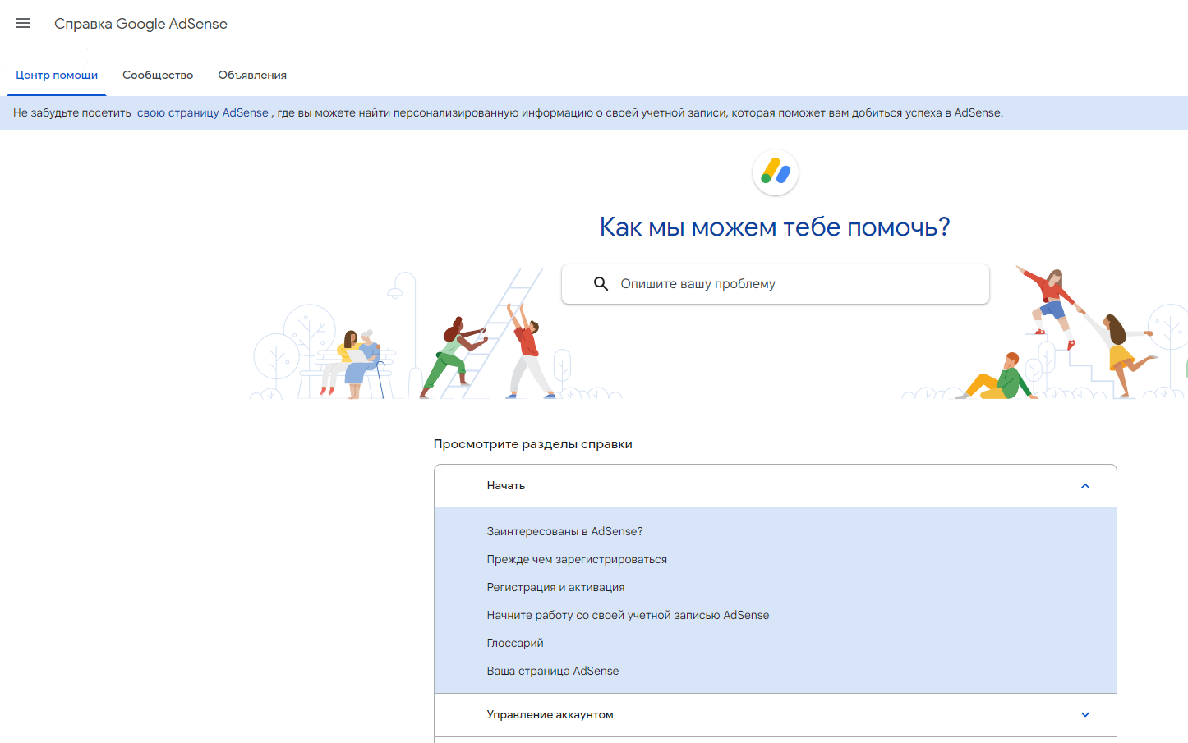
Центр помощи Google AdSense

Slide 8
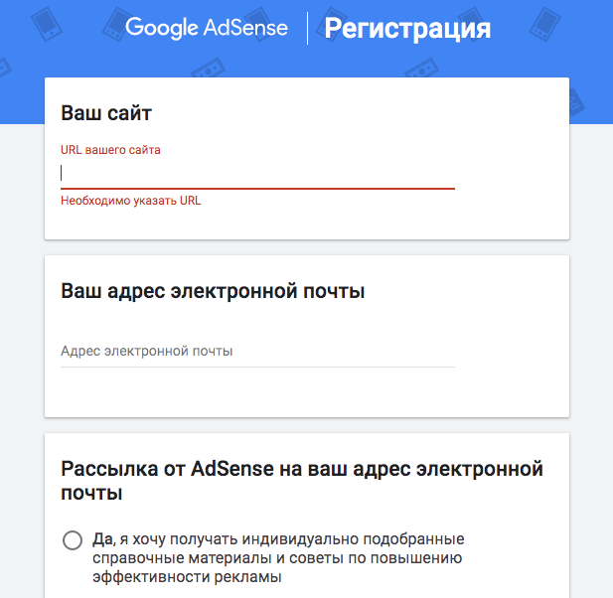
Google AdSense: как зарегистрироваться
В системе AdSense регистрация сайта начинается с заполнения формы с контактными данными. Необходимо указать домен сайта, email-адрес и указать опцию получения рекламных рассылок.
Создать аккаунт в Google AdSense можно за считанные минуты. Контекстная реклама от Google AdSense предоставляет доступ к личному кабинету аккаунта сразу же после заполнения этих данных.

Slide 9
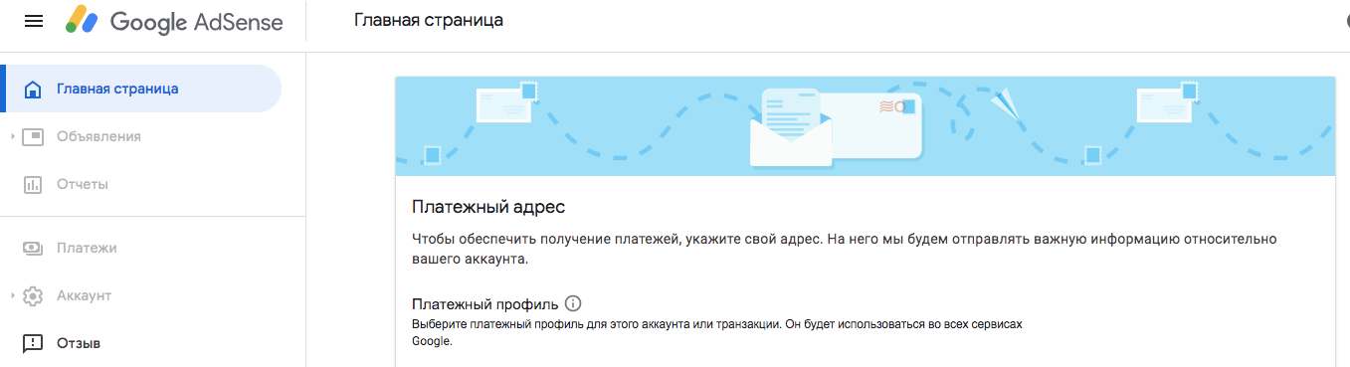
Следующим шагом в регистрации будет являться заполнение платёжного адреса и профиля.

Slide 10
Google AdSense — отличная монетизация информационного сайта. Разместить на сайте рекламу от Гугл — относительно простая задача. Однако стоит помнить, что если на вашем сайте недостаточно контента и он не регулярно обновляется, то система не примет его в перечень ресурсов, с которыми сотрудничает.
Настройка занимает считанные минуты, а доход от размещаемой рекламы может быть весьма ощутим. Особенно для качественных ресурсов с большим трафиком.

